Slide 1
Controlando los Peligros de la sílice
Modulo # 5

Slide 2
Aviso de exención de responsabilidad
Aviso de exención de responsabilidad
Este material fue producido bajo la subvención de la propuesta número SH-05053-SH8 de la Administración de Seguridad y Salud Ocupacional, del Departamento de Trabajo de los Estados Unidos.
No refleja necesariamente las opiniones o políticas del Departamento de Trabajo de los EE. UU. La mención de nombres comerciales, productos comerciales u oganizaciones NO implica el respaldo del Gobierno de los EE. UU.
Notes:
Crystalline silica is a basic component of soil, sand, granite, and many other minerals. For example, sandstone contains more than 70% silica, whereas granite might contain 15-30%.
ASK: Does anyone know what we mean by "mineral?"
ANSWER: A mineral is a naturally occurring chemical compound, usually of crystalline form and not produced by life processes.
ASK: In which products do we use mineral?
The construction industry is the largest consumer of mineral commodities.
Crushed stone is used for foundations, road base, concrete, and drainage.
Sand and gravel are used in concrete and foundations.
Clays are used to make cement, bricks, and tile.
Iron ore is used to make reinforcing rods, steel beams, nails, and wire.
Gypsum is used to make drywall.
Dimension stone is used for facing, curbing, flooring, stair treads, and other architectural work.
The term “silica” broadly refers to the mineral compound silicon dioxide (SiO₂).

Slide 3


Controlando los Peligros de la sílice
Controlando los Peligros de la sílice
PRECAUCIÓN
  La silicosis no es curable, pero es PREVENIBLE!!!
Notes:
ASK: Can you tell me what silicosis is?
ANSWER: Silicosis is a lung disease caused by breathing in tiny bits of silica, a mineral that is part of sand, rock, and mineral ores such as quartz. It mostly affects workers exposed to silica dust. Over time, exposure to silica particles causes scarring in the lungs, which can harm your ability to breathe.
ASK: How many types of silicosis are there? Can you name them?
ANSWER: There are three types of silicosis: acute, chronic, and accelerated. Acute silicosis causes cough, weight loss, and fatigue within a few weeks or years of exposure to inhaled silica. Chronic silicosis appears 10 to 30 years after exposure and can affect upper lungs and sometimes cause extensive scarring. Accelerated silicosis occurs within 10 years of high-level exposure.
There is no cure for silicosis but it can be prevented. Don’t be like that guy! Time to get serious and act smart.

Slide 4
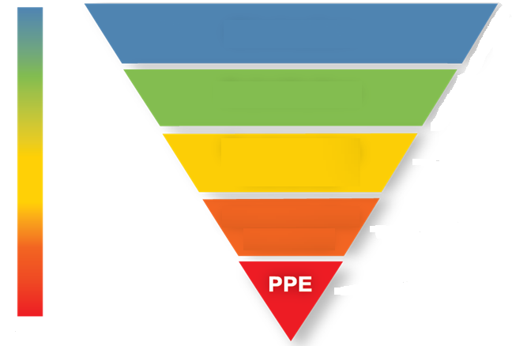
Controlando los Peligros de la sílice(1)
Controlando los Peligros de la sílice(1)
Más
efectivo
Jerarquía de controles
Eliminación
Eliminar físicamente
el peligro
Sustitución
Remplazar
el peligro
Controles de
ingeniería
Aislar a las personas del peligro
Controles
Cambiar la forma en
que las personas trabajan
administrativos
Proteger al trabajador con equipo de protección personal. (“Personal Protective Equipment”)
Menos
efectivo

Slide 5
Eliminación
Eliminación
  Eliminar o remover físicamente los peligros significa eliminar las tareas de trabajo con riesgo de exposición a la sílice.
  La forma más segura de eliminar el peligro de la sílice es eliminarla completamente!
  Esto podría incluir cambios y modificaciones de : diseño, equipos, sistemas y procesos que eliminen la fuente de exposición.
  Ejemplos:
  Rediseñar para cumplir con este requisito.
  Elaboración de metodología de ejecución utilizando equipos libres de sílice.
Notes:
Elimination of the silica hazard is the most effective control methodology as it eliminates completely any health hazard related to silica.
Elimination of the silica hazard is the most effective control methodology as it eliminates completely any health hazard related to silica.
Example 1: Elimination can occur in the design stage of a project when the designer consider an approach which will not create an exposure to silica during project implementation.
Example 2: Execution methodology, such as Implementation Method Statements are prepared in a way that equipment, tools, materials, etc are selected to not create crystalline silica exposure.

Slide 6
Sustitución
Sustitución
  Sustitución de procedimientos para reemplazar los medios y métodos de las tareas de trabajo con riesgo de exposición a la sílice.
  Este método de control se aplica principalmente durante la etapa operativa, para modificar los riesgos que no se abordaron en los procesos de diseño iniciales.
  Ejemplos:
  Remplazar los materiales que contienen sílice cristalina con materiales de sílice no cristalina
  Especialmente cuando se usa chorros de arena, donde la voladura abrasiva (exposiciones severas a sílice) a menudo se realiza en el exterior y en diferentes lugares, lo que hace imposible instalar un control de ingeniería.
Notes:
The best way to prevent health problems related to silica dust is to avoid silica altogether. Many silica substitutes are available and appropriate for many applications. It is true that in some cases it is not possible to use a substitute in place of silica, but for many operations, such as abrasive blasting, there are many possible substitutes, including those below.
ASK: Who can name some silica substitutes?
ANSWER: Aluminum oxide, Shot, Glass beads, Garnet, Emery, Urea plastic. The OSHA website provides an extensive list of silica substitutes, along with their recommended applications, advantages and limitations, and price.

Slide 7
Controles de ingeniería para reducir los niveles de polvo de sílice
Controles de ingeniería para reducir los niveles de polvo de sílice
  1. Ventilación
  Se puede detener la dispersión de polvo de sílice antes de que comience a usar ventilación por extracción local. (LEV por sus siglas en inglés).
  2. Sistemas de retención de polvo
  Hay varios tipos de sistemas de retención de polvo. El adecuado depende del diseño de su instalación, sus aplicaciones y su riesgo evaluado, entre otros factores.
  3. Métodos a base de agua (“Wet methods”)
  Estos métodos requieren el rociamiento de agua (u otro agente líquido) en un área antes de realizar una tarea que genere polvo, como taladrar o cortar.
  4. Metodos de limpieza
  Los métodos de limpieza aprobados son métodos a base de agua (es decir, usan agua para mantener el polvo) y aspiración utilizando equipos que cumplan con los estrictos requisitos de filtración.
Notes:
1. A LEV is essentially a proper vacuum cleaner hooked up to a piece of equipment with a dust shroud. This setup removes the dust at or close to its point of origin so that it doesn’t get the chance to enter workers’ breathable air space.
3. Obviously, wet work isn’t always possible. For example, you probably want to avoid water if you’re working near electrical equipment. OSHA provides several industry-specific fact sheets that address wet and dry work methods.
5. Finally, everything needs to be documented. The new rule requires employers to have a written exposure control plan that describes the following:
The tasks that could expose workers to silica dust
The engineering controls, work practices, and respiratory protection used to limit exposure for each task
The housekeeping measures and restricted work area procedures used to limit exposure
6. Monitoring is done by trained professionals such as industrial hygienists using specialized instruments that are properly calibrated. They may perform general on-site monitoring of ambient air or personal monitoring of workers who are engaged in the tasks that are creating the silica dust. General area monitoring is done to estimate possible exposure of a group of workers in a particular area.

Slide 8
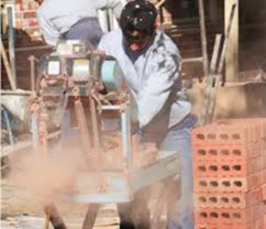
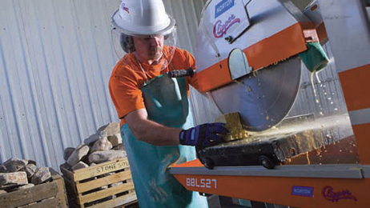
Control de ingeniería (1)
Control de ingeniería (1)
  Condiciones secas vs Condiciones de humedad
Notes:
ASK: Can you tell the difference?
ANSWER: Using wet system with integrated water delivery system keeps exposure to silica to a minimum, on the contrary to dry system where silica dust is all over while operating the equipment.
Dry vs wet; noticeable difference in silica emissions, vacuum systems work well too when water won’t do.

Slide 9
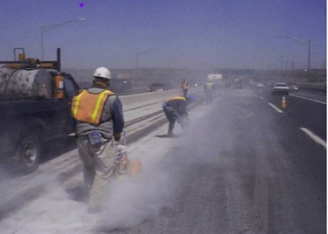
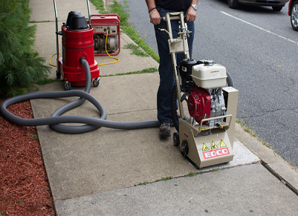
Control de ingeniería (2)
Control de ingeniería (2)
  Sin control de polvo vs Control de polvo
Notes:
ASK: Can you tell the difference?
ANSWER: Using dust control system keeps exposure to silica to a minimum, on the contrary to dry system where silica dust is all over while operating the equipment.
No controls vs. controls of walk behind grinders. Notice the operator on the dirty job is getting exposed to crystalline silica. Also note that there are other people with an exposure as well, and they need respiratory protection.

Slide 10

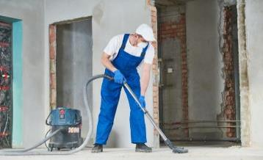
Servicio de limpieza
Servicio de limpieza
  El barrido en seco o el cepillado en seco donde dicha actividad podría contribuir a la exposición de los empleados NO se permite a menos que no sea factible el barrido en húmedo, la aspiración con filtro HEPA u otros métodos que minimicen la probabilidad de exposición.
  El aire comprimido NO se debe usar para limpiar la ropa o las superficies donde dicha actividad podría contribuir a las exposiciones de los empleados, a menos que:
  El aire comprimido sea utilizado junto con un sistema de ventilación que captura efectivamente la nube de polvo creada por el aire comprimido o
  Ningún método alternativo es factible.
Notes:
ASK: Is the difference between 2 pictures clear?
To keep these dust particles firmly under control, you need a housekeeping program. Under the new standard, the only approved housekeeping methods are wet methods (i.e., using water to keep dust down) and vacuuming using equipment that meets strict filter requirements.
Using compressed air, dry brushing, or dry sweeping is prohibited unless wet methods and vacuuming aren’t feasible.

Slide 11
Controles administrativos (1)
Controles administrativos (1)
  Los controles administrativos son un conjunto de políticas, procedimientos y prácticas de trabajo que incluyen:
  Horarios de trabajo / rotación laboral
  Niveles de personal
  Mantenimiento
  Supervisión
  Inspecciones
  Análisis de riesgos laborales
  Servicio de limpieza
  Proporcionar instalaciones de ducha / lavado / comedor
  Señalización
Notes:
Administrative Controls terminology is used to describe the approach “Change the Way People Work”.
Administrative Controls terminology is used to describe the approach “Change the Way People Work”.
Staffing level, maintenance, supervision vs. inspection, and job hazard analysis will direct workers to know about silica and understand the severity of its health hazard and they will be more likely to perform the tasks mentioned in the next slide. These approaches will increase the attentiveness of the workers toward silica exposure hazards and they will make them more responsive to this thread.

Slide 12
Controles administrativos (2)
Controles administrativos (2)
  Si los trabajadores conocen la sílice y comprenden la gravedad de su riesgo para la salud, será más probable que hagan lo siguiente :
  Saber qué actividades de trabajo pueden conducir a la exposición al sílice.
  Participar en cualquier programa de monitoreo de aire o entrenamiento ofrecido por el empleador
  Limitar el tiempo dedicado a trabajar con sílice cristalina respirable (RCS por sus siglas en inglés) y / o limitar el acceso de los trabajadores a áreas de alta concentración de RCS
  Si es posible, usar ropa de trabajo desechable o lavable en el lugar de trabajo; ducharse (cuando sea posible) y cambiarse la ropa sucia con ropa limpia antes de abandonar el lugar de trabajo.
  No coma, beba, use tabaco, o aplique cosméticos en áreas donde haya polvo que contenga sílice cristalina.

Slide 13
Equipo de protección personal EPP
Equipo de protección personal EPP
  Se usa EPP para sílice cuando no se puede eliminar o reducir el peligro lo suficiente.
  el PPE contra sílice incluye respiradores y máscaras.
  Respiradores osha
  Se deben usar respiradores solo cuando los controles de polvo no puedan mantener los niveles de polvo por debajo del nivel permisible de exposicion recomendado por OSHA (PEL).
  Para que los respiradores funcionen correctamente, deben seleccionarse para cada trabajador, ajustarse individualmente, reajustarse periódicamente y darles mantenimiento regularmente, lo que incluye reemplazar los filtros y otras piezas según sea necesario.
Notes:
In some cases workers will be required to wear PPE when engineering and administrative controls do not keep exposures below the PEL.
Employers must provide employees with appropriate respirators where required by the silica standard. The respirators must comply with requirements of the silica standard and with OSHA’s Respiratory Protection standard.

Slide 14
Programa de protección respiratoria
Programa de protección respiratoria
  Un programa de respiradores efectivo debe cubrir los siguientes factores:
  Procedimientos escritos específicos para el lugar de trabajo
  Programa de Evaluación
  Selección de un respirador apropiado aprobado por el Instituto Nacional de Seguridad y Salud Ocupacional (NIOSH)
  Entrenamiento
  Prueba de ajuste
  Inspección, limpieza, mantenimiento y almacenamiento.
  Evaluaciones médicas
  Vigilancia en el área de trabajo
  Norma de calidad del aire
Notes:
The primary objective of the respiratory protection program is to prevent exposure to air contamination.
Employers and employees must understand the respirator’s purpose and limitations. Users must not alter or remove the respirator even for a short time, even if it is uncomfortable.

Slide 15
Respiradores
Respiradores
  Respiradores purificadores de aire (APR)
    Los respiradores purificadores de aire (APR, por sus siglas en inglés) funcionan eliminando gases, vapores, aerosoles (gotas en el aire y partículas sólidas), o una combinación de contaminantes del aire mediante el uso de filtros, cartuchos o recipientes.
  Respiradores de suministro de atmósfera.
    Los respiradores de suministro de atmósfera proporcionan aire limpio de una fuente no contaminada, como una botella o un compresor. Estos respiradores proporcionan al usuario del respirador aire respirable desde una fuente independiente de la atmósfera ambiental e incluye respiradores con suministro de aire (SAR) y unidades de aparatos de respiración autónomos (SCBA).
Notes:
ASK: How can you describe what a respirator is?
ANSWER: A respirator is a protective device that covers the nose and mouth or the entire face or head to guard the wearer against hazardous atmospheres.

Slide 16
Respiradores purificadores de aire (1)
Respiradores purificadores de aire (1)
  Los respiradores purificadores de aire (APR, por sus siglas en inglés) funcionan eliminando gases, vapores, aerosoles (gotas en el aire y partículas sólidas), o una combinación de contaminantes del aire mediante el uso de filtros, cartuchos o contenedores.
  Hay cuatro respiradores aprobados por NIOSH para controlar el polvo de sílice en los sitios de construcción:
    Respiradores de mascarilla filtrante (FFR, por sus siglas en inglés).
    Respiradores de media cara elastoméricos con filtro P100.
    Respiradores de cara completa elastoméricos con filtro P100.
    Respiradores purificadores de aire eléctricos (PAPR) con filtro P100 o HEPA.
  La selección del respirador depende de la cantidad de exposición.
Notes:
If using respirators, do not alter the respirator in any way. Label shall not be removed and remains legible.
Respirators are categorized according to AFN which is the workplace level of respiratory protection that a respirator or class of respirators is expected to provide to employees.

Slide 17
Respiradores purificadores de aire (2)
Respiradores purificadores de aire (2)
  Respiradores de mascarilla filtrante (FFR)
Respirador desechable N95
El respirador mínimo aceptable
"N95" es un término que se refiere a la clase de filtro N95, que elimina al menos el 95% de las partículas en el aire.
El Factor de Protección Asignado de OSHA (APF) es 10
Los tipos de FFR incluyen las series N (no resistente al aceite), R (algo resistente al aceite) y P (muy resistente al aceite), que están disponibles con niveles de eficiencia de filtración de 95, 99 y 100 por ciento.
Notes:
FFRs are divided into classes based on their filtration capabilities. (N, R, P)
An APF of 10 indicates that a worker using that respirator properly could expect to inhale no more than one-tenth of the airborne contaminant present.

Slide 18
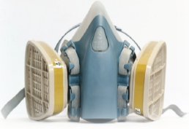
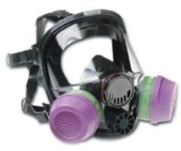
Respiradores purificadores de aire (3)
Respiradores purificadores de aire (3)
  Respiradores de media cara elastoméricos
Los respiradores elastoméricos de media cara y un cuarto de cara son dispositivos reutilizables con cartuchos o filtros intercambiables.
El Factor de Protección Asignado de OSHA (APF) es 10.
  Respiradores de cara completa elastoméricos
El respirador elastomérico de careta completa es un dispositivo reutilizable. Este tipo de dispositivo de protección respiratoria utiliza cartuchos, contenedores o filtros intercambiables.
El Factor de Protección Asignado de OSHA (APF) es 50.
Notes:
The most commonly used respiratory protection for silica is a half-face air purifying respirator with 100 series filter.

Slide 19
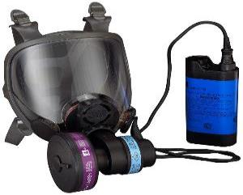
Respiradores purificadores de aire (4)
Respiradores purificadores de aire (4)
  Respirador purificador de aire eléctrico* (PAPR)
Un PAPR puede tener una pieza de media cara o cara completa de ajuste hermético, o una pieza de cara completa de ajuste holgado. Puede incluir capucha o casco.
Los PAPR de ajuste holgado tienen un APF⁺ de 25.
Un PAPR de media cara tiene un APF de 50, y un PAPR de cara completa tiene un APF de 1.000 (10³)
  Los PAPR son dispositivos que funcionan con baterías y que usan un ventilador para forzar el aire a través de los filtros adjuntos (para partículas) o cartuchos (para gases o vapores) para limpiarlo antes de enviarlo a la zona de respiración del usuario.
  Los PAPR utilizan filtros P100 o HEPA.
  *también se conoce como respirador purificador de aire forzado
  ⁺APF = Factor de Protección Asignado de OSHA

Slide 20
Respiradores de suministro de atmósfera
Respiradores de suministro de atmósfera
Respirador de suministro de aire de cara completa (SAR) con una botella de escape auxiliar
Respirador de suministro de aire de cara completa de chorro abrasivo y flujo continuo
Aparato de respiración autónomo de cara completa (SCBA)
APF=1.000
APF = 10.000 (si se usa en modo de “escape”)
Necesita prueba de ajuste
El modo de demanda de presión es APF = 10.000
Necesita prueba de ajuste
APF=1.000
Necesita prueba de ajuste

Slide 21
Factor de protección asignado (APF) (1)
Factor de protección asignado (APF) (1)
  Factor de protección asignado (APF, por sus siglas en inglés) significa el nivel de protección respiratoria en el lugar de trabajo que un respirador (o clase de respiradores) debe proporcionar a los empleados cuando el empleador implementa un programa de protección respiratoria eficaz y continuo.
  Bajo la norma de protección respiratoria, los APF se usan específicamente para seleccionar la clase apropiada de respiradores que proporcionarán el nivel de protección necesario.
  Los empleadores deben proporcionar respiradores que sean adecuados para proteger la salud de los empleados y garantizar el cumplimiento de todos los demás requisitos de OSHA en situaciones de emergencia rutinarias y razonablemente previsibles.

Slide 22
Factor de protección asignado (APF) (2)
Factor de protección asignado (APF) (2)
  Un factor de protección (APF) de 10 significa que no más de una décima parte de los contaminantes a los que el trabajador está expuesto se filtran en la máscara.
    NDT: cuando se usa correctamente un respirador con un APF de 10, se reducirá la exposición a 1/10 de la concentración del contaminante en el aire.
  Un APF de 10 significa que las máscaras contra el polvo (si se usan correctamente) se pueden usar de manera segura en una atmósfera que tiene una concentración peligrosa de hasta 10 veces el límite de exposición permitido (PEL, por sus siglas en inglés) u otro límite de exposición para ese peligro.
    En este ejemplo, el trabajador que usa un respirador con APF de 10, estará expuesto a 1/10 de la contaminación real de los contaminantes del aire que es igual al PEL.
  Un APF de 25 significa que se reducirá la exposición a 1/25 (o 4%) de la concentración del contaminante en el aire.
  Un APF de 50 significa que se reducirá la exposición a 1/50 (o 2%) de la concentración del contaminante en el aire.
Notes:
The APF is an estimate of how much protection a respirator provides.
ASK: If the airborne concentration of crystalline silica is 20 ug/m3 while you are wearing a properly-fitted Elastomeric Half Facepiece Respirator with an APF of 10, what would be the exposure inside the respirator? How about 50 APF respirator?
ANSWER: The exposure inside the 10 APF respirator would be 1/10 of 20 ug/m3 = 2 ug/m3. A properly-fitted full-face mask with an APF of 50, would reduce the exposure inside the mask down to 1/50 of 20 ug/m3 = 2 ug/m3. 0.4 ug/m3.

Slide 23
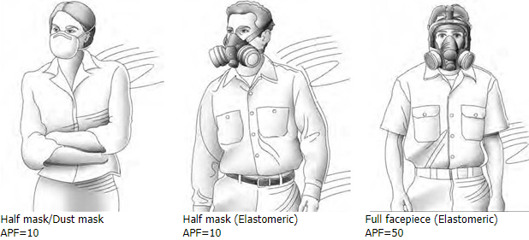
Factor de protección asignado (APF) (3)
Factor de protección asignado (APF) (3)
Un APF de 10 significa que las máscaras contra el polvo (si se usan correctamente) se pueden usar de manera segura en una atmósfera que tiene una concentración peligrosa de hasta 10 veces el límite de exposición permitido (PEL) u otro límite de exposición para ese peligro.
Notes:
Employers must use the assigned protection factors listed in Table I to select a respirator that meets or exceeds the required level of employee protection. When using a combination respirator (e.g., airline respirators with an air purifying filter), employers must ensure that the assigned protection factor is appropriate to the mode of operation in which the respirator is being used.
Notes:
1 Employers may select respirators assigned for use in higher workplace concentrations of a hazardous substance for use at lower concentrations of that substance, or when required respirator use is independent of concentration.
2 The assigned protection factors in Table I are only effective when the employer implements a continuing, effective respirator program as required OSHA including training, fit testing, maintenance, and use requirements.
3 This APF category includes filtering facepieces, and half masks with elastomeric facepieces.

Slide 24
Eligiendo el respirador correcto
Eligiendo el respirador correcto
  Elegir el equipo adecuado implica:
  Determinar cuál es el peligro y su alcance
  Tener en cuenta los factores del usuario que afectan el rendimiento y la fiabilidad del respirador
  Seleccionar un respirador apropiado certificado por NIOSH
  Los usuarios deben saber que el uso o mantenimiento incorrecto de los respiradores puede causar una sobreexposición. También deben entender que el uso continuado de respiradores mal ajustados y mantenidos puede causar enfermedades crónicas o la muerte por sobreexposición a contaminantes del aire.

Slide 25
Entrenamiento para el uso de respirador
Entrenamiento para el uso de respirador
  La capacitación debe incluir una explicación de lo siguiente:
  ¿Por qué es necesario el uso de respiradores?
  Naturaleza del riesgo respiratorio y consecuencias de no ajustar, usar y mantener el respirador adecuadamente.
  Razón (es) para seleccionar un tipo particular de respirador.
  Capacidades y limitaciones del respirador seleccionado.
  Cómo inspeccionar, colocar, quitar y verificar los sellos del respirador.
  Mantenimiento del respirador y requisitos de almacenamiento.
  Cómo usar el respirador de manera efectiva en situaciones de emergencia, incluso cuando el respirador no funciona correctamente.
  Cómo reconocer los signos y síntomas médicos que pueden limitar o prevenir el uso efectivo del respirador.
Notes:
Who needs to be trained?
Training is essential for correct respirator use. Employers must teach supervisors and workers how to properly select, use, and maintain respirators. All employees required to use
respiratory protective equipment must receive instruction in the proper use of the equipment and its limitations. Employers should develop training programs based on the employee’s education level and language background.
Training must be comprehensive enough for the employee to demonstrate a knowledge of the limitations and capabilities of the respirator, why the respirator is necessary, and how improper fit, usage, or maintenance can compromise the respirator.

Slide 26

Preguntas de revisión
Preguntas de revisión
Nombre tres cosas importantes que aprendió en esta sección.

